Slide 1



Slide 2


一例复发难治性急性髓系白血病病例

Slide 3

● 病例简介
摘要
1.独特性：患者为复发难治性急性髓系白血病伴肺部真菌感染，伴BCOR、IKZF1、CBL、FLT3-TKD、KM
2.背景：患者为复发难治性急性髓系白血病,4天前无明显诱因出现发热,体温最高38摄氏度

Slide 4
● 患者基础信息
1.人口学信息：59，女，无业人员，湖北孝感
2.主诉：诊断急性髓系白血病8月
3.既往史：无特殊

Slide 5
● 入院后检查
1.体格检查：
体温36.3C 脉搏109次/分 呼吸21次/分 血压131/89mmHg
一般情况：发育正常，营养良好，正常面容，表情自如，体型适中，步入病房，步态正常，自主体位，神志清楚，查体合作。
皮肤黏膜：色泽：正常，皮疹类型及分布：无皮疹类型及分布描述，皮下出血类型及分布：无皮下出血及分布描述，水肿部位及程度：无，肝掌：无，蜘蛛痣：无，部位：蜘蛛痣部位，其他：无。
浅表淋巴结肿大：无描述：浅表淋巴结肿大表面皮肤描述。
淋巴结：全身浅表淋巴结无肿大。
头颅：外形正常无畸形，头发分布：正常，描述：头发分布异常描述，其他：无。
突眼：无，双睑：正常，双侧眼结膜：正常，无巩膜黄染，角膜：正常，瞳孔：等圆等大（左瞳孔直径 mm、右瞳孔直径 mm），双侧对光反射正常，其他：无。
鼻翼扇动：无，分泌物：无，性状：鼻部分泌物性状，鼻旁窦压痛：无，部位鼻窦压痛部位。
唇：红润，粘膜：正常，舌：居中，双侧扁桃体无肿大，咽：正常，齿：正常。
颈部：颈软无抵抗，颈动脉触诊时搏动感明显，颈静脉无怒张，气管居中，肝颈静脉回流征阴性，甲状腺正常，无压痛、震颤、血管杂音。
胸廓：正常，乳房：正常乳房异常描述，胸骨叩痛：无
肺部：双肺呼吸音清晰，未闻及胸膜摩擦音。
2.辅助检查：
我院出院记录数份

Slide 6
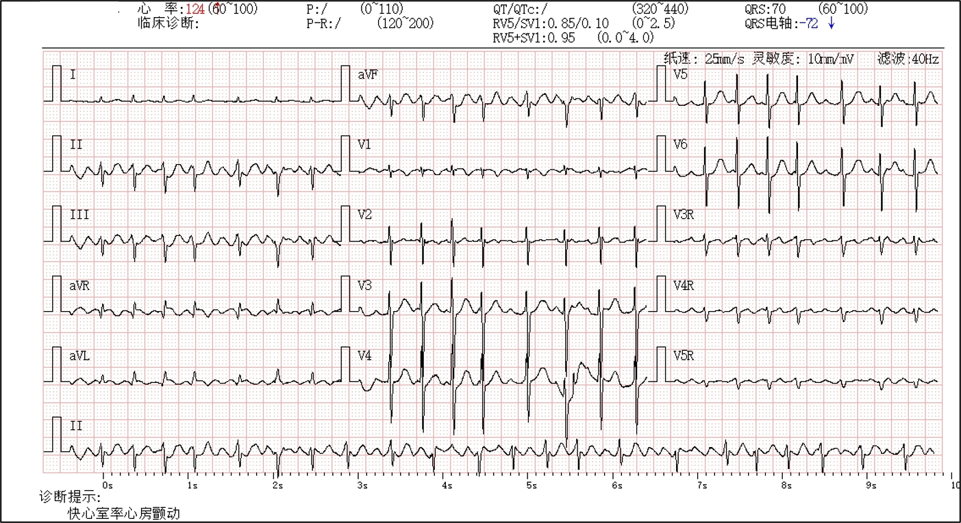
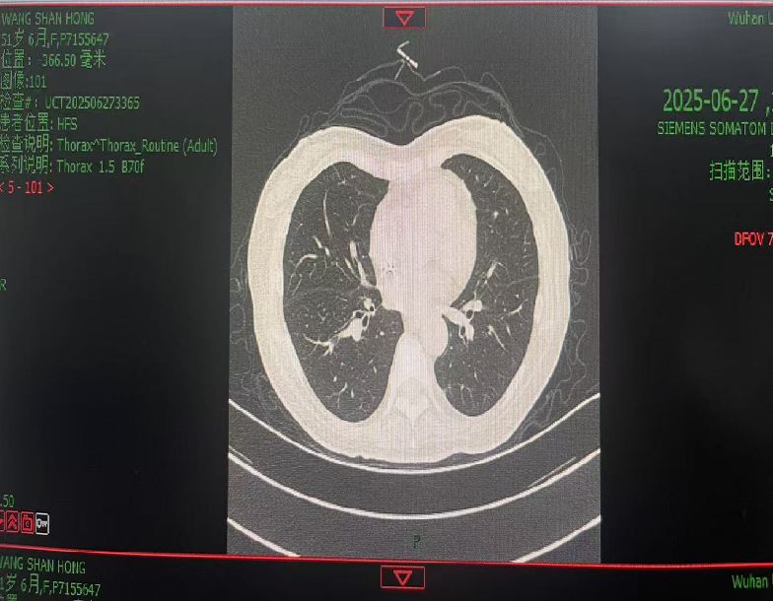
● 入院后检查
3.影像学检查：

Slide 7
● 诊断评估
诊断评估
1.初步诊断：急性髓系白血病
2.诊断依据：诊断明确
3.鉴别诊断：无需鉴别

Slide 8
● 治疗过程
1.药物（2025/3/30-4/20替加环素50mg静滴q12h
2025/3/30-4/2头孢他啶阿维巴坦2.5g静滴q8h
2025/4/2-4/6亚胺培南1g静滴q6h
2025/4/4-6/15两性霉素B150mg静滴qd
2025/4/6-5/18舒普深3g静滴q12h
2025/4/20-6/1替加环素50mgq12h
2025/5/18-6/15头孢他啶阿维巴坦2.5gq8h
2025/5/23-5/24艾莎200mgq8h
2025/6/1-6/7依拉环素50mgq12h
2025/6/8-6/15替加环素50mgq12h）
2.手术（2025/3/30分子靶向治疗
2025/5/14骨髓穿刺术）

Slide 9
● 治疗过程
3.微生物/病理结果（流感病毒A-IgM弱阳性,血培养阴性,铜绿假单胞菌阳性,沙门菌志贺菌阴性）
4.方案调整（头孢他啶阿维巴坦和替加环素使用多日,因AML未缓解姑息治疗,持续粒细胞缺乏,感染未见好转,改用依拉环素维持治疗,因为医院渠道问题,院内断货,暂调整为替加环素）
5.指标追踪（患者低热,持续粒缺，6.1-6.7使用依拉环素经治疗后体温降至正常，crp下降）

Slide 10
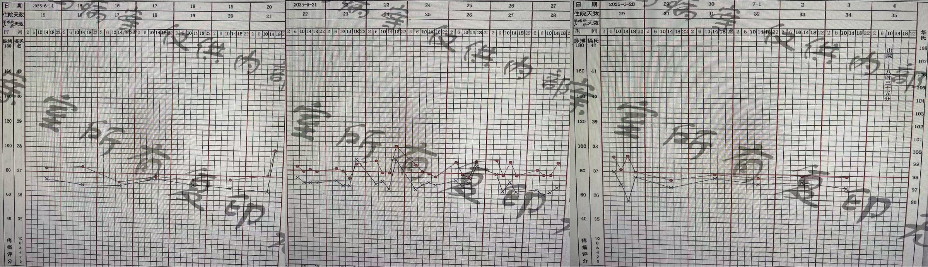
● 治疗过程
3.时间轴记录:(折线图)

Slide 11

● 诊疗体会
1.疗效评价：患者测有铜绿假单胞菌合并有其他革兰氏阴性杆菌，抗感染后，症状体征明显好转，炎症指标下降，抗感染治疗有效，但原发病仍持续发展。治疗过程中无肝肾功能损伤。
2.局限性：除铜绿外未有其他病原体检出
3.结论：白血病复发病人诊疗过程中，应密切关注患者感染体征，免疫情况，依据病情及时调整治疗方案，达到疗效。

Slide 12
感谢观看
敬请指导

